Slide 1


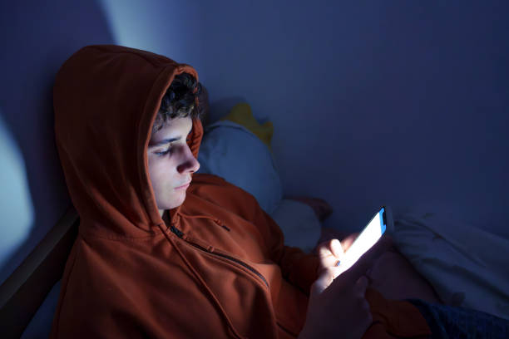
Изменения в поведении подростка, требующие повышенного внимания
Употребление в своей речи специфического сленга и новых слов
Резкие изменения в привычках и взглядах
Стремление к употреблению клятв, обязательств, присяг, цитирование текстов и фраз, в которых прослеживается направленность на продвижение национального превосходства, восхваление идей радикализма и экстремизма
одномоментное прекращение курения и употребления спиртных напитков или, наоборот, повышенное увлечение вредными привычками, использование в речи ненормативной лексики
появление на гаджетах фото- и видеоматериалов насильственного и экстремистско-политического характера
резкое увлечение компьютерными играми, демонстрирующими насилие, драки, борьбу и основанными на расовой, этнической, религиозной и политической дискриминации
изменение характера (замкнутость, раздражительность, закрытость)
внезапно начинает заниматься восточными единоборствами, силовым видами спорта
частое упоминание в разговорах политических и социальных тем, высказывание крайних суждений с признаками нетерпимости
Изменение стиля одежды и внешнего вида
Символика на одежде, татуировки с конкретными обозначениями, дающие понять свою приверженность какому-либо идеологическому течению
1
Меняется окружение,
появляются новые друзья, знакомые, относящиеся к социальным микрогруппам
новые знакомые стараются не контактировать с членами семьи и близким окружением ребенка, общение чаще всего происходит в онлайн-формате или в своей группе
взрослые знакомые, старше самого подростка
у подростка и новых знакомых присутствует очевидное несовпадение интересов с другим окружением ребенка, в том числе прежними друзьями
новые знакомые не относятся к той среде, в которой рос подросток
Источник: Министерство Просвещения РФ: Памятка для родителей по профилактике противоправной деятельности подростков

Slide 2
Как предотвратить вовлечение подростка в радикальные течения
Включайте подростков в пространство законопослушных формальных молодежных сообществ и движений
Контроль информации, которую получает подросток. Обращайте внимание, какие передачи смотрит, какие книги читает, какие посещает сайты. СМИ является мощным орудием в пропаганде экстремизма.
Привлекайте подростков к проектам различной направленности, волонтерству на культурных, спортивных, научных мероприятиях и т.д.
Куда обратиться за помощью при вовлечении в экстремистские организации:
Горячая линия помощи «Дети онлайн»:
8-800-2500-05 или helpline@detionline.com
Общероссийский номер детского телефона доверия:
8-800-2000-122
Горячая линия кризисной психологической помощи:
8-800-600-3114
Воспитание толерантности и патриотизма (поездки к местам боевой славы, посещение действующих воинских частей, возложение цветов к памятникам павших воинов, посильную помощь ветеранам, общение с героями современных войн)
Разговоры с подростком, объяснение сущности экстремизма, его крайней опасности для человека и общества
Источник Министерство Просвещения РФ: Памятка для родителей по профилактике противоправной деятельности подростков

Slide 3

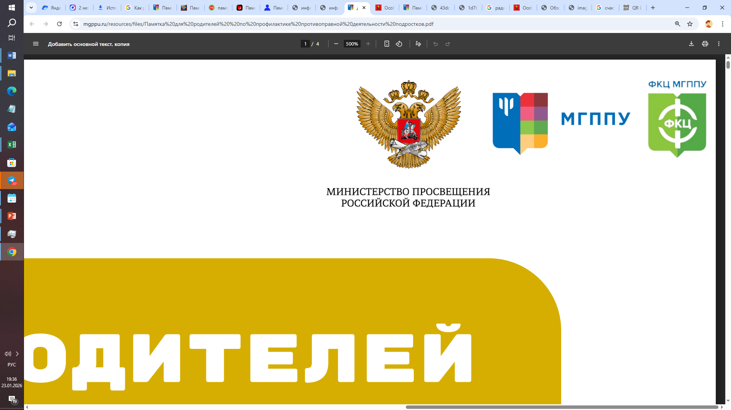
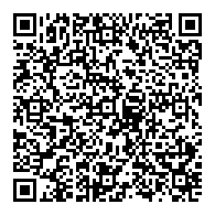
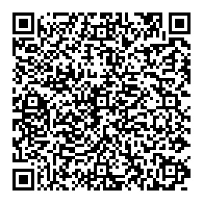
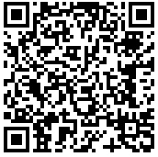
Полезная информация

